Slide 1
GCF Background and Terminology
Presented by: Thida Tieng
Lecturer at Royal University of Phnom Penh

Slide 2
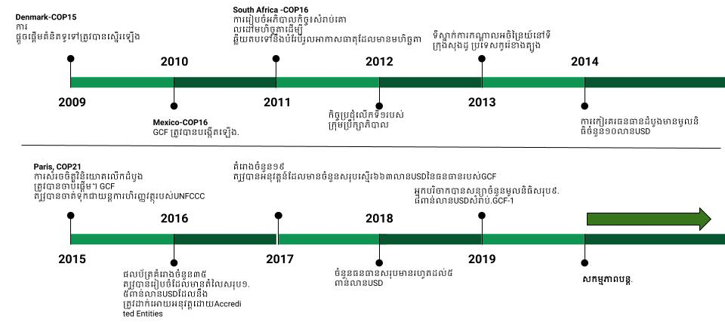
GCF Timeline
Source: GCF

Slide 3
Green Climate Fund-Fund Flow
ប្រទេសអភិវឌ្ឍន៍
ប្រទេសកំពុងអភិវឌ្ឍន៍

Slide 4
Green Climate Fund- To date
No. of projects: 129
Tonnes of CO2 equivalent avoided: 1.6b
Anticipated number of people with increased resilience: 352.7m
Total GCF financing committed (USD): 5.6b
Source: GCF

Slide 5
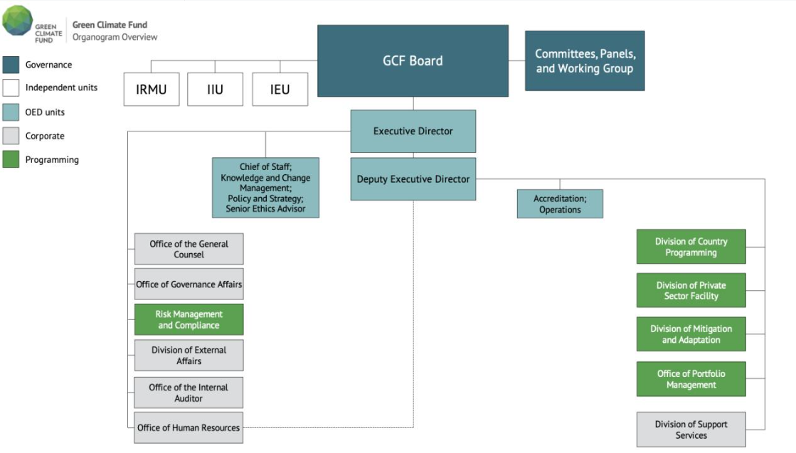
GCF Structure
Source: GCF
Reference: https://www.greenclimate.fund/about/secretariat#structure

Slide 6
GCF Terminology
National Designated Authority (NDA): អង្គភាពទំនាក់ទំនងចំបងរវាងប្រទេសនិងមូលនិធិ។ NDA ចូលរួមក្នុងការធានាថាសកម្មភាពដែលគាំទ្រដោយមូលនិធិគឺស្របទៅតាមគោលដៅនិងអាទិភាពយុត្តិសាស្ត្រថ្នាក់ជាតិនិងជួយជ្រោមជ្រែងក្នុងការជំរុញសកម្មភាពដែលមានមហិច្ឆតាលើផ្នែកបន្សាំនិងកាត់បន្ថយឧស្ម័នផ្ទះកញ្ចក់ទៅតាមតំរូវការថ្នាក់ជាតិ។
Source: Virginie and Serena, 2017

Slide 7
GCF Terminology
Accredited Entity (AE): អង្គភាពដែលទទួលស្គាល់ដោយក្រុមប្រឹក្សាភិបាលស្របទៅតាមបទដ្ឋានអភិបាលកិច្ចនិងសេចក្តីសំរេចរបស់ក្រុមប្រឹក្សាភិបាល។ AEមានតួនាទីគ្រប់គ្រងទូទៅលើគំរោងនានាដែលបានដាក់បញ្ជូនមកGCFកាន់តាមរយៈAEនេះ។
☑ស្ថាប័នរដ្ឋ ☑វិស័យឯកជន ☑ធនាគារ
Source: Virginie and Serena, 2017

Slide 8
GCF Terminology
Executing Entity (EE): អង្គភាពទទួលប្រតិបត្តិសកម្មភាពស្របតាមលក្ខខ័ណ្ឌគាំទ្រដោយGCFក្រោមការពិនិត្យតាមដានរបស់ AE។ AEក៏អាចបំពេញមុខងារជាEEបាន។
Source: Virginie and Serena, 2017

Slide 9
GCF Terminology
Grant: Reporting
Loan: Reimbursement
GCF
NDA
AE
EE
Fund Flow

Slide 10
GCF Terminology
Fiduciary standards:ស្តង់ដាច្បាប់(រឺគតិយុត្តិ)ដែលបង្កើតឡើងដោយGCFសំរាប់ជាជំនួយក្នុងការគ្រប់គ្រងមូលធនដែលបានផ្តល់ជូនទៅអ្នកទទួលអោយប្រកាន់ភ្ជាប់នូវគោលការណ៍គតិយុត្តិទាំងនោះសំរាប់ការអនុវត្តសកម្មភាព។
Source: Virginie and Serena, 2017

Slide 11
GCF Terminology
Project Preparation Facility (PPF): ផ្តល់ការគាំទ្រដល់​ AEs សំរាប់រៀបចំគំរោង ឬកម្មវិធីដែលមានគោលដៅពិសេសផ្តោតទៅលើ Direct Access Entity and micro-to-small scale size category project។​មូលនិធិអាចមានរហូតដល់១,៥លានដុល្លារស.រ.អ
Pre-feasibility, feasibility, project design
Environmental, social and gender study
Risk Assessment
Identification of programme/project indicators
Pre-contract services
Advisory service and/or other services to financially structure a proposed activity
Other project preparation activities
Source: Virginie and Serena, 2017
GCF

Slide 12
GCF Terminology
Pre-feasibility study:ការសិក្សាជំហានដំបូងដើម្បីអោយដឹងថាតើវានឹងមានផលប្រយោជន៍ក្នុងការបន្តធ្វើការសិក្សាលើPre-feasibility studyរឺទេ
Source: Virginie and Serena, 2017

Slide 13
GCF Terminology
Feasibility Study:ការសិក្សារៀបចំដំបូងដែលត្រូវបានតាក់តែងឡើងនៅដំណាក់កាលដំបូងរបស់គំរោងដែលជួយក្នុងការបង្ហាញផ្លូវថាគំរោងគឺអាចរក្សាស្ថេរភាពនិងអាចប្រព្រឹត្តទៅបាន។
Source: Virginie and Serena, 2017

Slide 14
GCF Terminology
Financial and economic analysis: ការប៉ាន់ស្មាននូវផលចំណេញសុទ្ធរបស់ការវិនិយោគគំរោងដោយផ្អែកលើមូលដ្ឋាននៃភាពខុសគ្នារវាងស្ថានភាពដែលមាន និងមិនមានគំរោង។ការវិភាគលើកត្តាទាំងពីរនេះអាចបំពេញអោយគ្នាទៅវិញទៅមក។ជាទូទៅការវិភាគសេដ្ឋកិច្ចគឺគ្របដណ្តប់ការវិភាគហិរញ្ញវត្ថុ។
Source: Virginie and Serena, 2017

Slide 15
GCF Terminology
Environmental and Social Impact Assessment or Management Framework:
ឯកសារដែលមានពន្យល់ក្បោះក្បាយអំំពីហានិភ័យនិងផលប៉ះពាល់ជាសក្តានុពលដែលអាចកើតមានឡើងទៅលើបរិស្ថាននិងសង្គមដោយប្រើប្រាស់យន្តការក្នុងការវាយតំលៃផលប៉ះពាល់លើបរិស្ថាននិងសង្គម និងអំំពីការគ្រប់គ្រងវិធានការក្នុងការកាត់បន្ថយផល់ប៉ះពាល់ទាំងនោះដោយរួមបញ្ចូលនូវប្រព័ន្ធ ការកំណត់ ការវាយតំលៃ ការគ្រប់គ្រង ការកាត់បន្ថយ និងការតាមដាន។
Source: Virginie and Serena, 2017

Slide 16
GCF Terminology
Gender: សំដៅលើការកំណត់របស់សង្គមឬវប្បធម៌ជាក់លាក់ទៅលើតួនាទីនិងលក្ខណៈសំរាប់បញ្ជាក់ពីភាពមិនដូចគ្នារបស់ស្ត្រីនិងបុរស
Equity, Equality, Sensitivity
Source: Virginie and Serena, 2017

Slide 17
GCF Terminology
Theory of change:វិធីសាស្ត្រក្នុងការរៀ​បចំនូវផែនការ ការចូលរួម និងរង្វាយតំលៃ ដែលត្រូវបានប្រើប្រាស់សំរាប់ជួយលើកកំពស់ដល់បំលាស់ប្តូរក្នុងរយៈពេលវែង។នេះសំដៅលើការបែងចែកភាពខុសគ្នារវាងលទ្ធផលដែលរំពឹងទុក និងលទ្ធផលទទួលបានជាក់ស្តែង។វាជាដំណើរការរួមដែលទាមទារអោយមានការចូលរួមពីផ្នែកពាក់ព័ន្ធដើម្បីទទួលបានដំណោះស្រាយ។ភស្តុតាងនៃភាពជោគជ័យគឺបង្ហាញថាគំនិតផ្តួចផ្តើមគំរោងគឺមានប្រសិទ្ធភាព។
Source: Virginie and Serena, 2017

Slide 18
GCF Terminology
Log frame: វិធីសាស្ត្រដែលត្រូវបានប្រើប្រាស់ដើម្បីបញ្ជាក់បង្ហាញថាតើកញ្ចប់សកម្មភាពនឹងអាចចូលរួមយ៉ាងណាក្នុងការសំរេចអោយបាននូវលទ្ធផលនិងកម្មវត្ថុដែលបានកំណត់សំរាប់គំរោងទាំងមូល()។Log Frameគឺជាដំណាងនៃផែនទីឬក្របខ័ណ្ឌលទ្ធផលដែលជាផ្នែកមួយនៃResult Management Framework (RMF).
Source: Virginie and Serena, 2017

Slide 19
GCF Terminology
Non-reimbursable grants: កញ្ចប់មូលនិធិដែលត្រូវបានផ្តល់ជូនទៅដល់អ្នកទទួលតាមរយៈសាច់ប្រាក់ ទំនិញ​ឬសេវាកម្មដែលមិនដំរូវអោយសងត្រលប់មកវិញ។ភាគច្រើនសំដៅលើជំនួយមិនមានសំនង។
Source: Virginie and Serena, 2017

Slide 20
GCF Terminology
Reimbursable grants:មានលក្ខណៈស្រដៀងទៅនឹងកំចី មានផ្ទុកនូវបដិភាគបរិច្ចាកដែលផ្តល់ជូនទៅស្ថាប័នអ្នកទទួលសំរាប់គោលដៅវិនិយោគ ដែលអាចសង្ឃឹមថានឹងទទួលបានត្រលប់មកវិញនូវសំនងដែលមានចែងជាក់លាក់ក្នុងលក្ខខ័ណ្ឌហិរញ្ញវត្ថុ។
Source: Virginie and Serena, 2017

Slide 21
GCF Terminology
Senior loans: កំចីធនាគារជាន់ខ្ពស់គឺជាកតព្វកិច្ចបំណុលហិរញ្ញវត្ថុដែលមានប្រកាន់ភ្ជាប់នូវការទាមទារផ្លូវច្បាប់សំរាប់អ្នកខ្ចីទ្រព្យសកម្មលើកតព្វកិច្ចបំណុលផ្សេងៗទៀត ដែលនេះមានន័យថាកំចីធនាគារជាន់ខ្ពស់នេះនឹងត្រូវបានធ្វើការទូទាត់សងមុនភាគីទទួលការទូទាត់សងផ្សេងៗក្នុងករណីក្ស័យធន។
Source: Virginie and Serena, 2017

Slide 22
GCF Terminology
Subordinate loans ក្នុងករណីក្ស័យធន គឺជាកំចីដែលមានអាទិភាពតិចជាងគេក្នុងការសងសំណងបើធៀបជាមួយនឹងក្រុមហ៊ុនរឺកំចីគំរោងផ្សេងៗ។អានុភាពអាចសំរេចបានដោយសារថា​ Subordinate loans ពង្រឹងនូវប្រវត្តិរូបហិរញ្ញប្បទានសមធម៌របស់ក្រុមហ៊ុនឬគំរោង និងលើកទឹកចិត្តជូនដល់អ្នកដឹកនាំពាណិជកម្មអោយផ្តល់ជូននូវ​ Senior loans។
Source: Virginie and Serena, 2017

Slide 23
GCF Terminology
Concept note:ឯកសារដែលមានរៀបរាប់អំពីគំនិតរបស់កម្មវិធីរឺគម្រោងដែលមានព័ត៌មានជាមូលដ្ឋានរបស់កម្មវិធីរឺគម្រោងនោះដើម្បីស្វែងរកនូវមតិត្រលប់ថាតើគំនិតនេះស្ថិតនៅក្នុងដែននៃគោលដៅនិងគោលនយោបាយរបស់មូលនិធិដែររឺទេ។
Concept note for full Funding Proposal: https://www.greenclimate.fund/document/concept-note-template
Concept note for Simplify Approval Process: https://www.greenclimate.fund/document/simplified-approval-process-concept-note
Source: Virginie and Serena, 2017

Slide 24
Investment criteria: លក្ខខ័ណ្ឌវិនិយោគទាំង៦ដែលរៀបចំឡើងដោយក្រុមប្រឹក្សាភិបាលរបស់ GCF ដែលមានរាយនាមដូចខាងក្រោម
Impact Potential
Paradigm Shift Potential
Sustainable Development Potential
Needs of the recipient
Country ownership
Effectiveness and Efficiency
Source: Virginie and Serena, 2017

Slide 25
GCF Terminology
Effectiveness:សមត្ថភាពក្នុងការសំរេចបានលទ្ធផលការងារដែលបានកំណត់ក្នុងលទ្ធផលរំពឹងទុក
Efficiency: ទិន្នផលការងារដែលអាចវាស់វែងបានដោយធ្វើការប្រៀបធៀបរវាងលទ្ធផលការងារដែលមានអត្ថប្រយោជន៍ជាមួយនឹងធនធានសរុបដែលបានប្រើបា្រស់។រូបមន្តសំរាប់គណនា៖
r$=\frac{P}{C}$
ដែល P ជាចំនួនលទ្ធផលការងារមានប្រយោជន៍ដែលសំរេចបាន
C ជាចំណាយធនធានសរុបសំរាប់គំរោងឬកម្មវិធីនោះ
Source: Virginie and Serena, 2017

Slide 26
GCF Terminology
Paradigm shift: ការផ្លាស់ប្តូរដែលជាមូលដ្ឋានគ្រឹះសំរាប់ប្រទេសក្នុងការវិវត្តន៍ទៅរកការអភិវឌ្ឍន៍ចីរភាពដែលធន់នឹងអាកាសធាតុនិងបំភាយកាបូនទាបដោយស្របទៅតាមលទ្ធផលដែលយល់ព្រមដោយ GCFនិងស្របទៅតាមគោលការណែនាំរបស់ប្រទេសជាតិ។
Potential for scaling up and replication
Potential for knowledge and learning
Contribution to the creation of an enabling environment
Contribution to regulatory framework and policies
Source: Virginie and Serena, 2017

Slide 27
GCF Terminology
Performance Measurement Framework (PMF): បណ្តុំនៃសូចនករដែលបង្កើតដោយGCFដើម្បីវាស់វែងនូវការវិវត្តន៍ទៅកាន់លទ្ធផលដែលកំណត់ទុកផ្អែកលើគោលដៅ Paradigm-shift objective, Fund-level Impacts and Project/programme outcomes ដែលមានចែងនៅក្នុងម៉ូដែលបន្ស៊ាំនិងកាត់បន្ថយឧស្ម័នផ្ទះកញ្ចក់របស់ GCF
Source: Virginie and Serena, 2017

Slide 28
GCF Terminology
Results Management Framework (RMF)វិធិសាស្ត្រដែលមានលក្ខណៈជាវដ្តជីវិតសំរាប់ការគ្រប់គ្រងលទ្ធផលតាមរយៈការវាស់វែងដើម្បីជួយកែលំអការសំរេចចិត្ត តំលាភាព និងគណនេយ្យភាព។
Source: Virginie and Serena, 2017

Slide 29
GCF Terminology
Exit strategy:យុទ្ធសាស្ត្រដែលធានាថាសកម្មភាព ផលប្រយោជន៍ និងលទ្ធផលរបស់គំរោងឬកម្មវិធីមាននិរន្តភាពបន្ទាប់ពីអន្តរាគមន៍របស់គំរោង។
Source: Virginie and Serena, 2017

Slide 30
GCF Terminology
Funding proposal:ឯកសារផ្ទុកនូវព័ត៌មានអំពីសំណើររបស់គំរោងរឺកម្មវិធីបំរែបំរួលអាកាសធាតុ ដែលត្រូវបានដាក់ស្នើរដោយ AE ទៅកាន់ GCF ដើម្បីទទួលបានធនធាន GCF
Source: Virginie and Serena, 2017

Slide 31
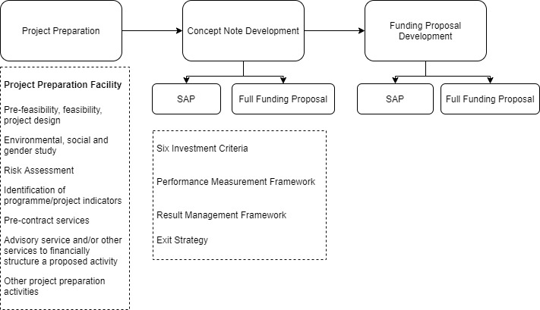
Developing Funding Proposal Process

Slide 32
Role Play
ធ្វើការសិក្សាលើ Concept Note
ធ្វើការពិភាក្សាក្នុងក្រុមរបស់អ្នកថាតើគួរសំរេចចិត្តយ៉ាងណាទៅលើឯកសារនេះ
ធ្វើការពិភាក្សាជាមួយអង្គភាពផ្សេងដើម្បីធ្វើការសំរេចចិត្តលើឯកសារនេះ

Slide 33
សង្ខេប
ប្រវត្តិរូបសង្ខេបរបស់ GCF
វាក្យស័ព្ទរបស់GCF

